Slide 1
Taiji Bailong Ball
Igor Neemre

Slide 2
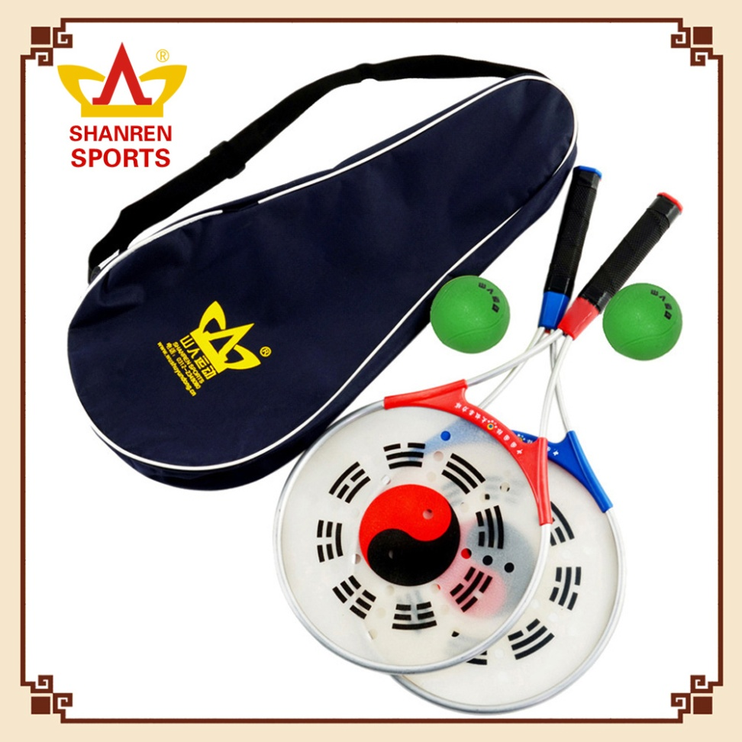
Pisut ajaloost
1991.a. prof. Bai Rong
Sellel on olnud palju nimesid: Yuleqiu, Taijiqiu, Taijirouliqiu, Rouliqiu and Taijibailongqiu.
Tänapäeval kasutatkse Hiinas nime Taijirouliqiu ja Euroopas Taiji Bailong Ball

Slide 3
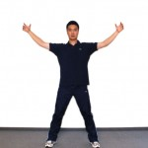
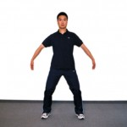
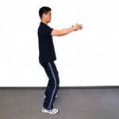
Asend
Harkseis (Shiko Dachi)
Käed on sirged, kuid mitte “lukus”

Slide 4
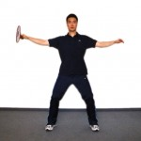
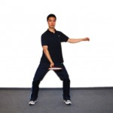
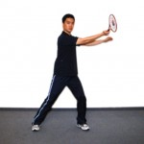
Tehnikad
Pendeldamine
Palli ei lööda
Püütakse sujuvalt ning suunatakse siis vajalikus suunas

Slide 5
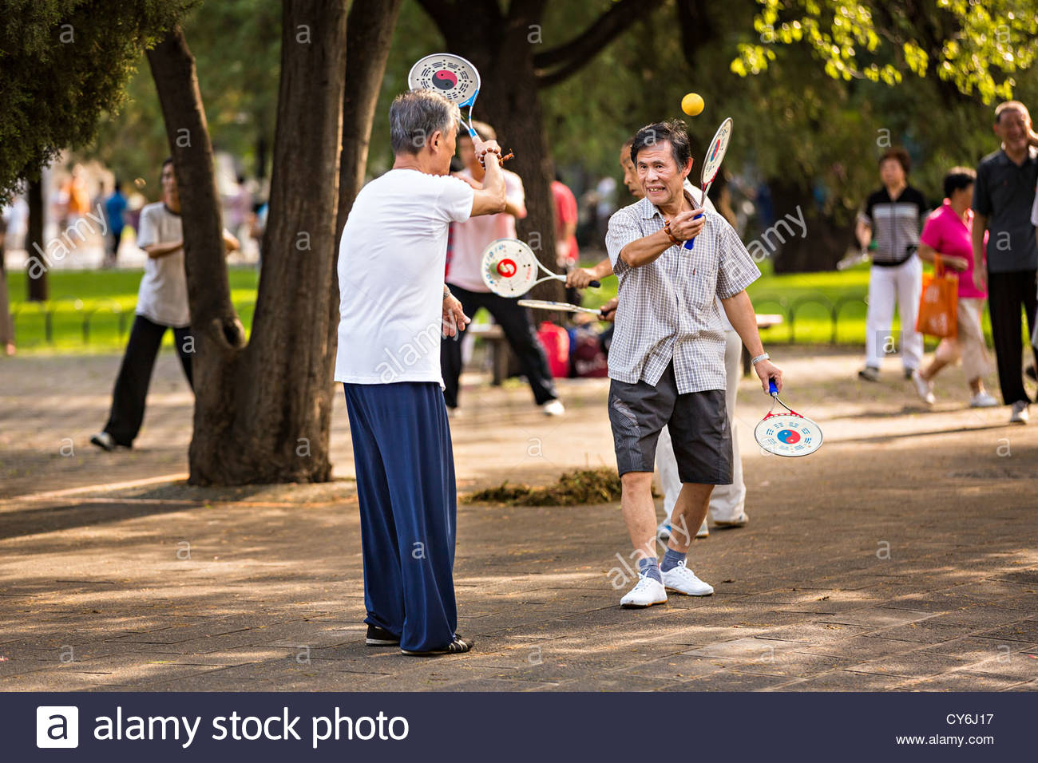
Printsiibid
Rou – pehme, rahulik, paindlik.
Yuan –ringliikumine
Zheng – terviklikkus
Tui - järelandlikkus

